Slide 1
Реки Сибири: Обь, Енисей

Slide 2
Цель: сформировать целостное представление о главных реках России: Оби, Енисее.
Задачи:
обучающие: формирование представления о крупных реках России, умений анализировать и делать выводы, находить реки на карте.
развивающие: развитие навыков работы с различными источниками информации: текстом учебника, иллюстрациями, цифровым материалам, географической картой.
воспитывающие: воспитать бережное отношение к природе, интерес к изучаемому предмету, чувство патриотизма к своей стране.

Slide 3
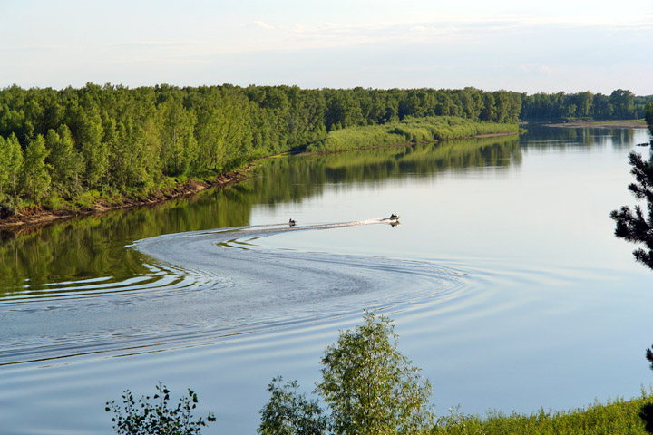
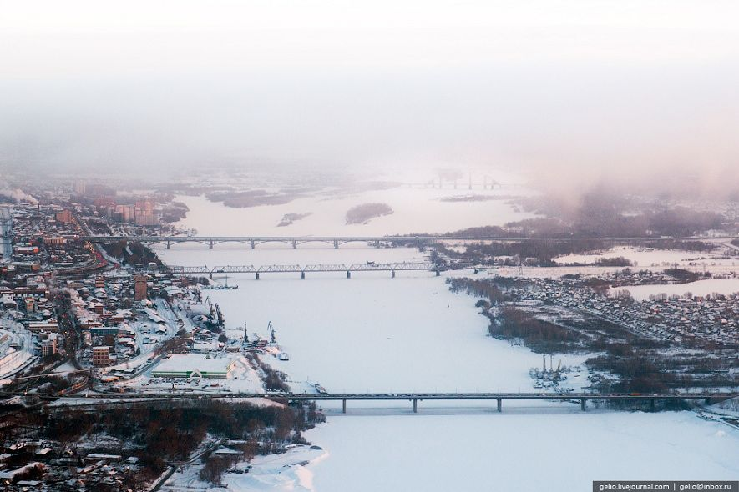
Река Обь
Река Обь начинается на Алтае высоко в горах. Спустившись с гор, она течёт по широкой заболоченной Западно - Сибирской равнине и впадает в Карское море. Обь течёт по плодородным степным равнинам, затем через хвойный лес, а в нижнем течение пересекает тундру. Зимой покрывается льдом и освобождается ото льда только к началу лета.

Slide 5
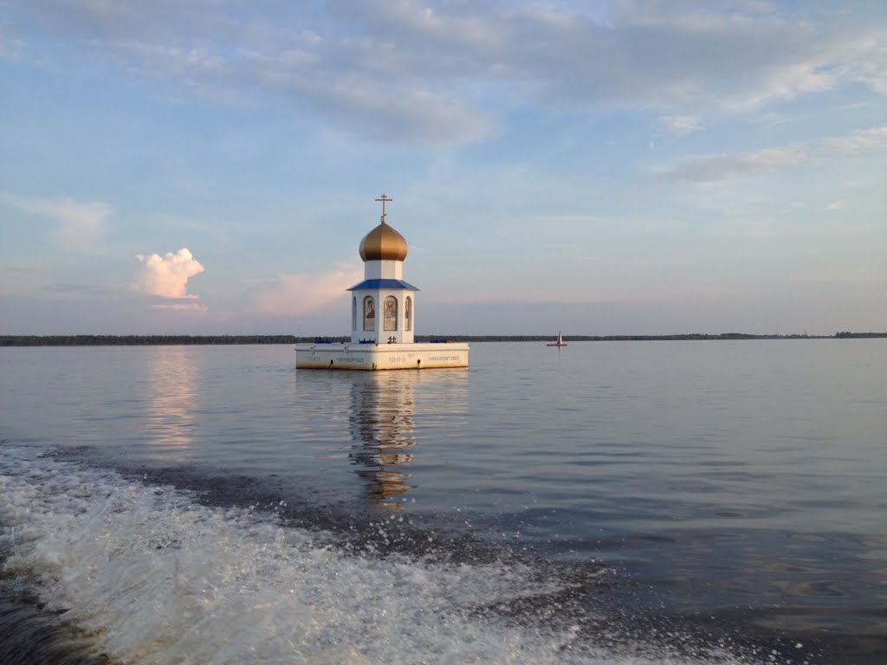
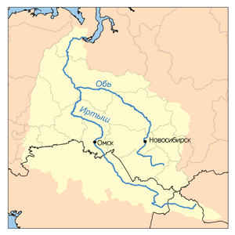
Крупный приток Оби – р. Иртыш
Исток Иртыша за границей России, в Казахстане. На Западно – Сибирской равнине Обь и Иртыш – главные транспортные пути, по ним перевозят грузы и пассажиров. В некоторые районы Сибири можно добраться только по рекам.

Slide 6
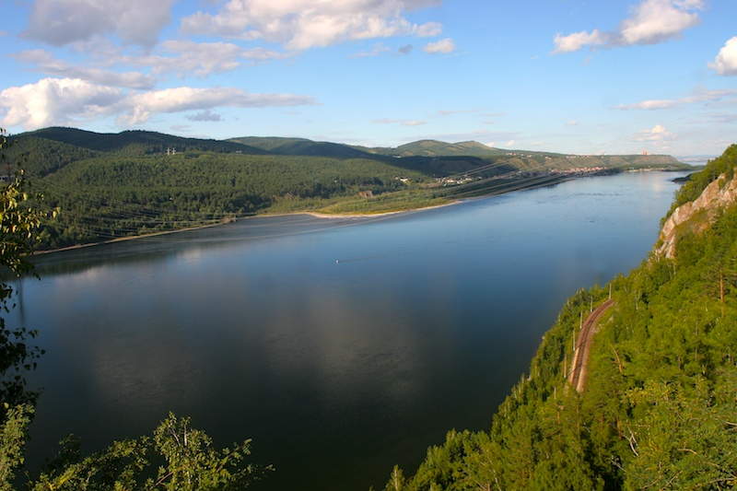
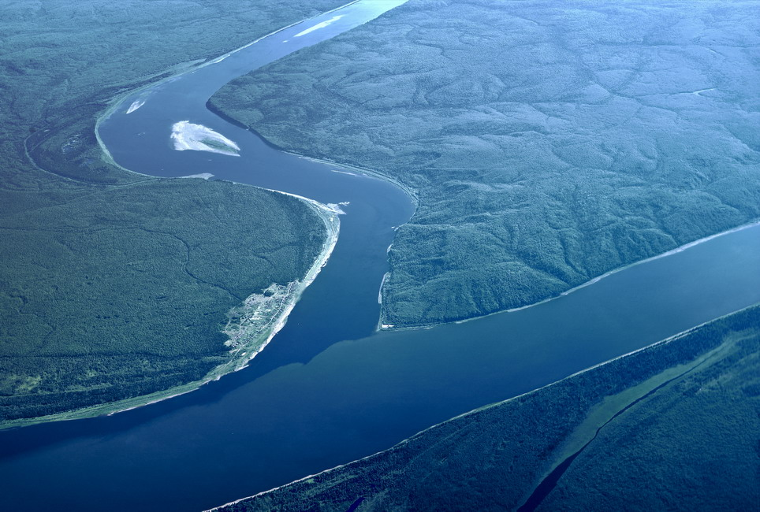
Река Енисей
Енисей берёт начало в горах Саяны. Прорезая горы, Енисей течёт на север к океану. Во время течения принимает крупные притоки. Один из самых полноводных притоков Енисея – р. Ангара, вытекающая из озера Байкал.

Slide 7
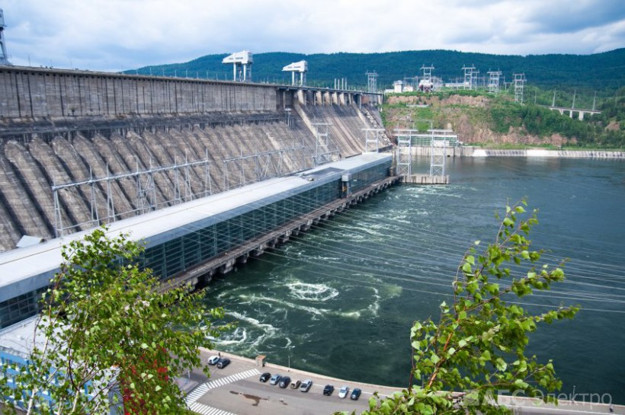
Красноярская ГЭС

Slide 8
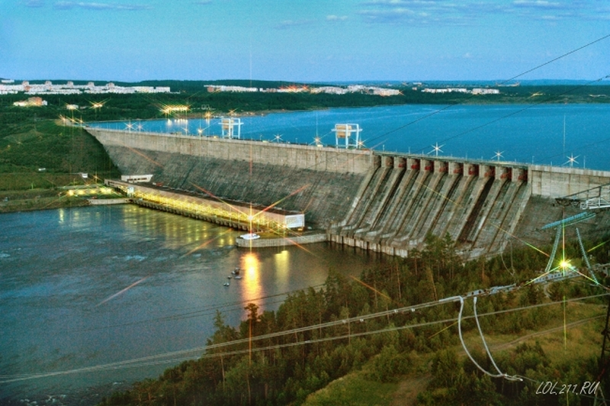
Усть – Илимская ГЭС

Slide 9
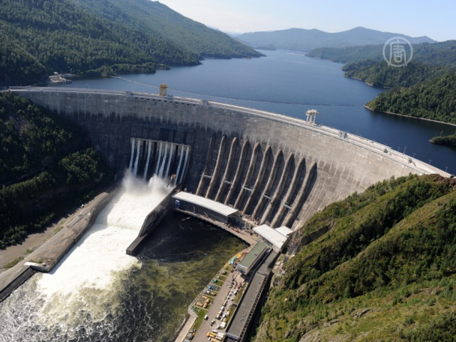
Саяно – Шушенская ГЭС

Slide 10
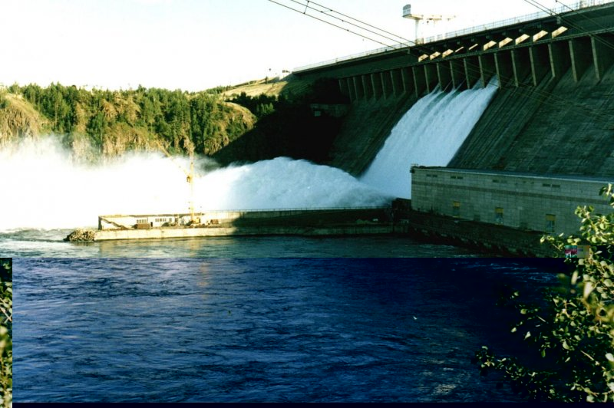
Братская ГЭС

Slide 11
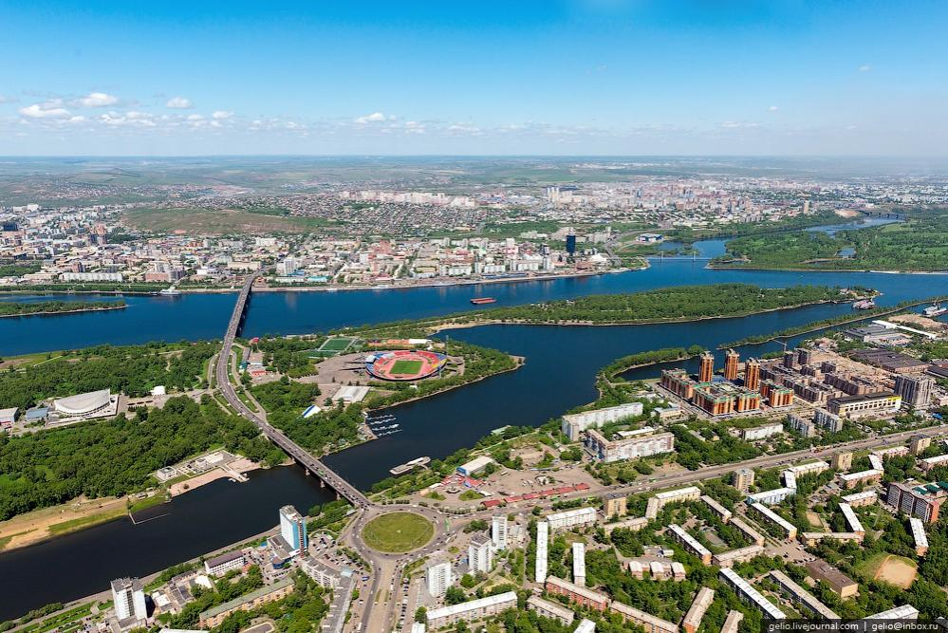
Красноярск – промышленный город на р. Енисей

Slide 12
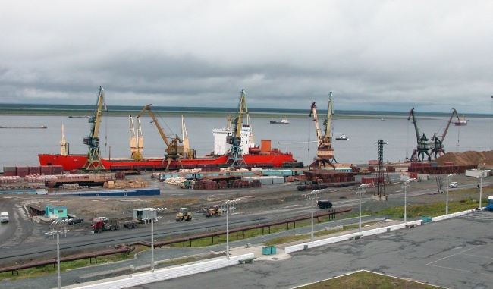
Морской порт Дудинка
В устье Енисея находится морской порт Дудинка.

Slide 13
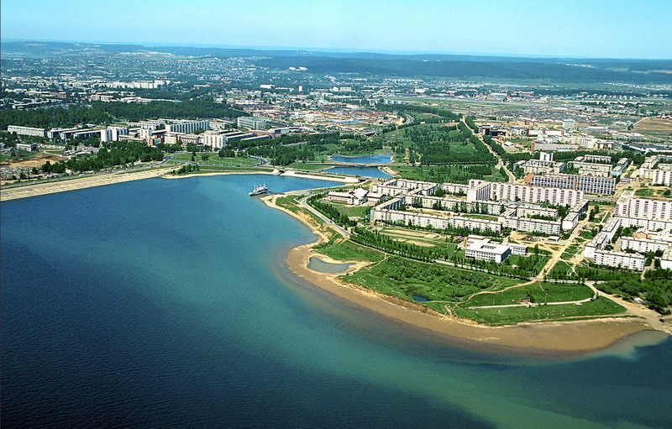
Иркутск – старинный Сибирский город на р. Ангора

Slide 14
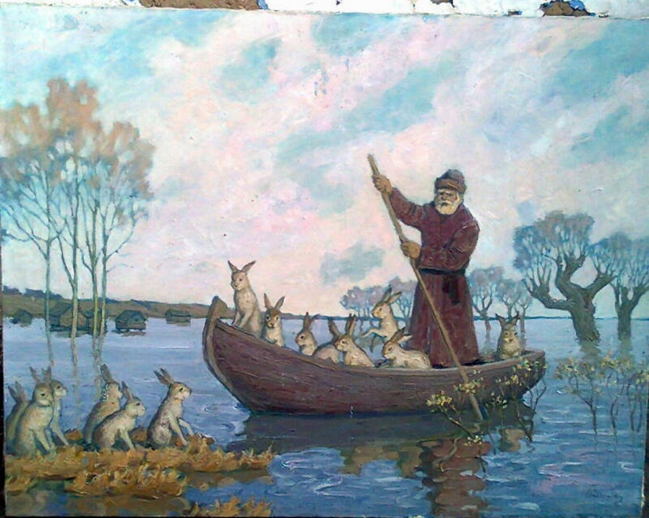
Рефлексия
Задание 1.
Сравни протяженность рек Обь и Енисей по рисунку. Какая река длиннее? Подумай и реши задачу.
Обь с Иртышом – 5410 км
Енисей – 3487 км.
Задание 2.
Дед Мазай (персонаж из стихотворения Н. А. Некрасова) помогал зайцам. Зачем надо было их спасать? Что случилось с рекой? Продолжи рассказ устно.
Весной тает снег, и воды в реке становится больше…..

